Slide 1
基督徒的信仰

Slide 2
天主的慈悲

Slide 3
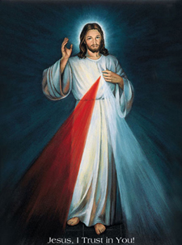
為了解天主的慈悲，現先從西乃盟約時代開始，直至耶穌時代，看看人們對天主慈悲的看法如何發展至耶穌所倡議的：「你們應當慈悲，就像你們的父那樣慈悲。」﹙路6：36﹚
西乃盟約時代，人們認為天主的慈悲是有條件的。遵行誡命的，天主便對他施予仁慈，不敬畏上主的便遭受懲罰。
「……不可叩拜這些像，也不可敬奉，因為我，上主，你的天主是忌邪的天主； 凡惱恨我的，我要追討他們的罪，……愛慕我和遵守我誡命的，我要對他們施仁慈，直到他們的千代子孫。」﹙出20：5-6﹚ 這種思想一直維持至充軍巴比倫時。
在充軍巴比倫時，猶太人沒有先知、君王、聖殿，於是智慧文化盛行，智慧書就是在那時候產生。猶太人依然承認天主與他們所立的約，並有責任遵守盟約中的誡命；遵守的有福，不遵守的有禍。但他們心目中的天主是在奇妙的創造之中，轉禍為福的天主。
聖經輯錄的智慧書共七本，分別是：《約伯傳》﹙Job﹚、《箴言》﹙Proverbs﹚、《雅歌》﹙Song of Songs﹚、《德訓篇》﹙Sirach﹚、《聖詠集》﹙Psalms﹚、《訓道篇》﹙Ecclesiastes﹚、《智慧篇》﹙Wisdom﹚。
This Photo by Unknown author is licensed under CC BY-SA-NC.

Slide 4
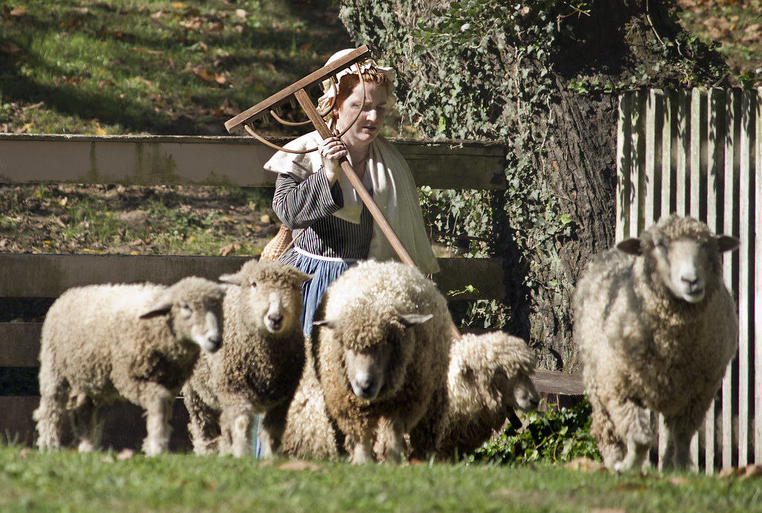
「在兄弟們中，自己的領袖是可敬重的；敬畏上主的人們，在天主眼中，也是如此。」﹙德10：24﹚
「許諾而不實踐的人，只好似無雨的風雲。」﹙箴25：14﹚
「現在你們不要因為將我賣到這裡便自憂自責；這原是天主派遣我在你們以先來，為保全你們的性命。」﹙創45：5﹚
天主會「給他們創造精神的知識，使他們的心富於辨別力，使他們能分別善惡。」﹙德17：5-6﹚ 「敬畏上主是智慧的肇基；只有愚昧人蔑視智慧和規律。」﹙箴1：7﹚
「懷有仁慈的上主，勸告、懲戒、教訓世人，領他們回來，正如牧人領回自己的羊群。」﹙德18：13﹚
智慧書看到人的卑微，無從解釋宇宙中的奧秘，痛苦死亡也是奧秘，而非上主對人的懲罰。天主不再是發號施令的掌權者，天主是常與子女在一起的父親，這父親會教導子女如何在宇宙的秩序中生活，以得幸福的生命。
This Photo by Unknown author is licensed under CC BY.

Slide 5
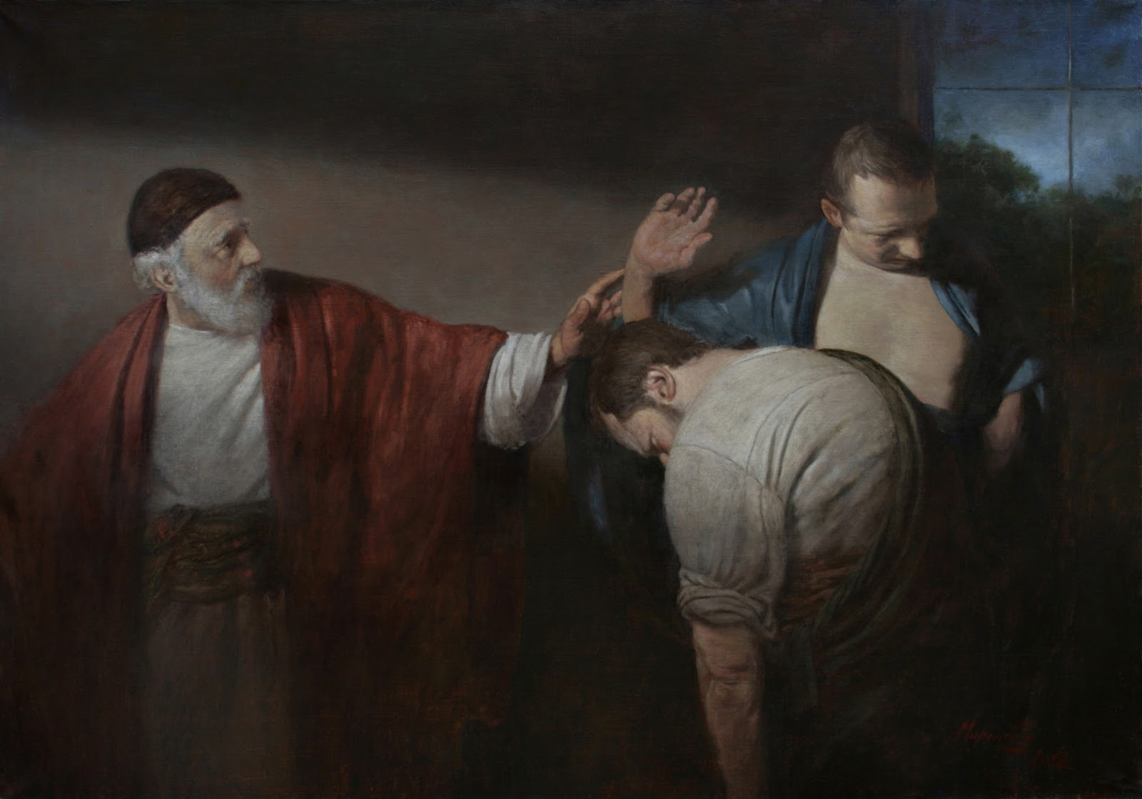
耶穌在開始他的宣講生活時，也引用先知書所述，上主與子民立約，但子民卻破壞盟約，被上主懲罰後才獲得上主的慈悲。然而，耶穌的解說卻是上主與子民立約是出自上主的慈善，就算子民破壞盟約，天主依然是慈悲的，祂並不須等待子民受罰後才施予仁慈。耶穌藉蕩子的故事說明了這一點。小兒子把他的所有揮霍淨盡後，回到家裡，他的父親沒有等待小兒子的懺悔，便立即吩咐僕人準備宴席，歡迎他回來。大兒子對此極為不快，覺得父親不公道。其實，大兒子無法理解父親的慈悲，因為他的信仰觀念是錯誤的，他認為聽命的才應得到父親的慈悲。因此，像長子般思想的人並不認識耶穌，他們稱耶穌是「稅吏和罪人的朋友」﹙路7：34﹚耶穌說：「我不是來召義人，而是召罪人。」﹙谷2：17﹚
This Photo by Unknown author is licensed under CC BY-SA-NC.

Slide 6

穌肯定天父的慈悲是無條件的，從不計較。不是因人的懺悔令天主大發慈悲，而是天主的慈悲令罪人悔改。不論罪人或義人都可接受耶穌的奇蹟。馬爾谷福音第二章記載耶穌治癒癱子。當時的人認為身體癱瘓是因為他的罪，所以耶穌先赦免了癱子的罪，然後治好他的身體﹙參閱谷2：1-12﹚。耶穌這一做法是為證明罪與他身體的癱瘓無關。再者，耶穌並沒有要求癱子懺悔或做補贖，他的治癒全是出於耶穌的慈悲。耶穌的慈悲治好人心，潔淨人心的污穢﹙參閱谷7：20-23﹚。耶穌說：「我喜歡仁愛勝過祭獻。」﹙瑪9：13﹚仁愛出自慈悲的心。長子心態就是希望藉自己的善行而獲得罪赦﹔但是接觸過天主慈悲的人卻會因感恩而行善而獲得喜樂。
This Photo by Unknown author is licensed under CC BY-NC-ND.

